Slide 1
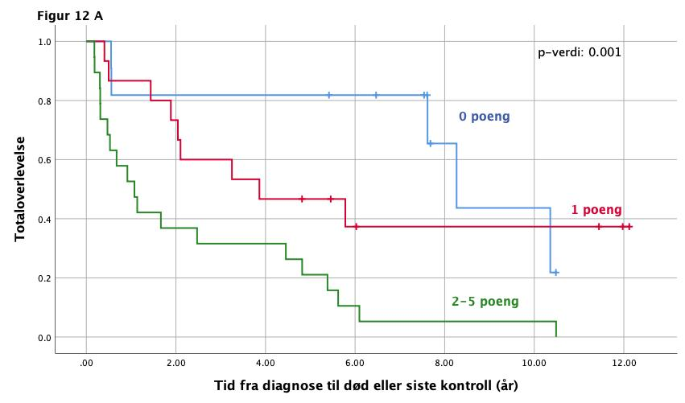
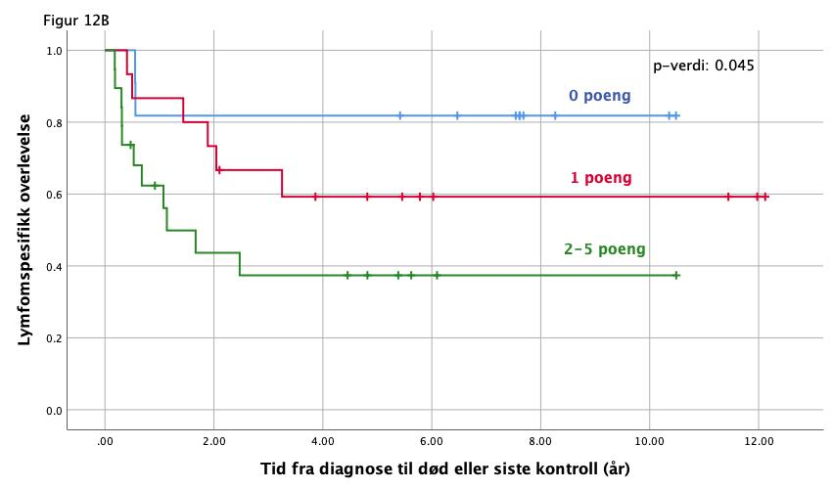
Eivind Fluge Universitetet i Bergen
efl013@uib.no
HODGKIN LYMFOM HOS ELDRE
En analyse av pasientmateriale fra Helse Bergen, Fonna og Førde for perioden 2000-2015.
Av Eivind Fluge og Kristoffer Hauglin Cometa Rauan
Kristoffer Rauan Universitetet i Bergen
kristoffer.rauan@uib.no
ABSTRAKT
Eldre pasienter med Hodgkin lymfom (HL) har dårligere prognose enn yngre, og er underrepresentert i forskning på̊ HL. I denne retrospektive og populasjonsbaserte studien var det inkludert 68 pasienter over 60 år med histologisk diagnose HL, ved Helse Bergen, Fonna og Førde, i perioden år 2000-2015.
Pasientkarakteristika Gjennomsnittsalder var 72 år, 31 % var kvinner, og 66 % hadde utbredt sykdom. Median oppfølgingstid var 4.5 år (maksimalt 18 år). I oppfølgingstiden døde 68 %. 15 % døde av HL, 21 % døde med HL, og 32 % døde av andre årsaker uten HL.
I pasientmaterialet ble 85 % vurdert til kurativ behandling. 62 (91 %) fikk kjemoterapi, og av disse fikk 55 % CHOP, 27 % ABVD, og 18 % annet kjemoterapiregime.
Resultater 5-års total- og lymfomspesifikk overlevelse var 50 % og 65 %. For begrenset (stadium I-IIA) og utbredt (stadium IIB-III-IV) HL var 5-års totaloverlevelse henholdsvis 58 % og 44 %. ABVD regimet var assosiert med bedre overlevelse enn CHOP, men pasienter som fikk CHOP var generelt eldre og med mer komorbiditet.
69 % av pasientene som fikk kjemoterapi hadde alvorlige bivirkninger (CTCAE grad 3-5), og 42 % hadde nøytropen feber.
Konklusjon
Resultatene i denne retrospektive analysen viste data i tråd med internasjonal litteratur i den vestlige verden. Vi hadde akseptabel overlevelse og toksisitet, med få behandlingsrelaterte dødsfall sammenlignet med andre liknende studier. 5-års lymfomspesifikk overlevelse var relativt høy (65 %), og det var få som døde direkte av Hodgkin lymfom (15 %).
IPS er det internasjonale skåringsverktøyet for prognosevurdering ved utbredt sykdom for HL pasienter, med lavrisiko (skår 0-3) og høyrisiko (skår 4-7). IPS er viktig ved valg av behandling, og ved utformingen av IPS var ingen pasienter over 65 år inkludert, som gjorde at vi stilte spørsmål ved nytteverdien av dette verktøyet for de eldre. I vårt pasientmateriale var det ingen signifikant prognostisk effekt av IPS; 5-års totaloverlevelse 50 % for lavrisiko- og 47 % for høyrisiko-pasienter (p-verdi 0.10).
Vi kom derfor opp med et bedre verktøy for prognosevurdering for eldre over 60 år i vårt pasientmateriale, som inneholdt faktorene; alder > 70 år, albumin < 35 g/L, Hb < 10 g/dL, lymfopeni < 0.6*109/L og ADL- avhengighet. Ved gruppering basert på skår 0, 1 eller 2-5 poeng var det en signifikant forskjell mellom gruppene for både total- og lymfomspesifikk overlevelse (p-verdi 0.001 og 0.045), og særlig for lymfomspesifikk overlevelse de første 3 årene etter diagnose.
Anerkjennelser
Vi vil rette en stor takk til hovedveileder Olav Mella og biveileder Øystein Fluge for god hjelp, planlegging og gjennomføring med denne oppgaven.
Vi vil også rette en stor takk til Kari Sørland og Anne Falch for betydelig arbeid med innsamling av kliniske data.

